Slide 1
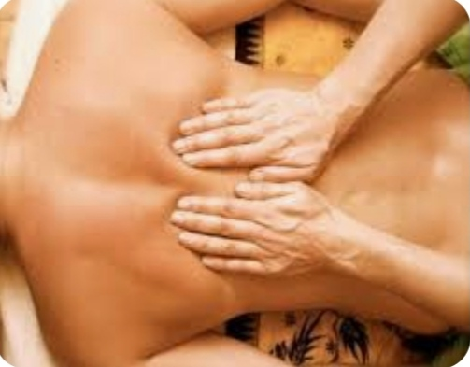
ΑΡΧΕΣ ΜΑΛΑΞΗΣ ΙΙ
ΜΑΘΗΜΑ: ΑΡΧΕΣ ΜΑΛΑΞΗΣ
ΕΙΣΗΓΗΤΡΙΑ: ΒΕΛΕΓΡΑΚΗ ΕΥΑΓΓΕΛΙΑ

Slide 2
ΜΑΛΑΞΗ
Χαρακτηρίζεται ένα σύνολο χειρισμών που βασίζεται στις αρχές της ανατομίας, της φυσιολογίας και της παθολογίας και εφαρμόζεται με τα χεριά στους μαλακούς ιστούς του ανθρώπινου σώματος με σκοπό την αποκατάσταση των διαταραγμένων λειτουργιών όλου του οργανισμού και τη βελτίωση των φυσικών και διανοητικών ικανοτήτων του ατόμου.

Slide 3
Πώς επιδρά η μάλαξη στο σώμα
Με την πρόκληση μηχανικών αντιδράσεων επάνω στο σώμα, ως αποτέλεσμα της πίεσης και της κινητοποίησης των μαλακών ιστών
Με την πρόκληση αντανακλαστικών αντιδράσεων ως ανταπόκριση του νευρικού συστήματος στα ερεθίσματα που του παρέχονται κατά τη μάλαξη

Slide 4
Αποτελέσματα Μάλαξης
Φυσιολογικά
Μηχανικά
Αντανακλαστικά
ψυχολογικά

Slide 5
Επίδραση μάλαξης στο μυοσκελετικό σύστημα
Μειώνει την ένταση στους συσπασμένους μύες
Δρα στη λύση μυικών σπασμών, σκληρύνσεων μυικού ιστού, παχύνσεων συνδετικού ιστού, ινώσεων και συμφύσεων
Βελτιώνει την ευλυγισία – ελαστικότητα
Αυξάνει το εύρος κίνησης των αρθρώσεων
Βελτιώνει το μυϊκό τόνο – Στάση του σώματος

Slide 6
Επίδραση μάλαξης στο κυκλοφορικό και λεμφικό σύστημα
Βελτιώνει την κυκλοφορία του αίματος
Προκαλεί υπεραιμία ( μέσω της αγγειοδιαστολής )
Επιταχύνει την αποκατάσταση των τραυματισμένων ιστών (μεταφορα περισσότερου οξυγόνου & θρεπτικές ουσίες )
Μειώνει την αρτηριακή πίεση προσωρινά
Μειώνει το οίδημα
Ενισχύει τη λεμφική ροή
Απομάκρυνση άχρηστων προϊόντων του οργανισμού

Slide 7
Επίδραση μάλαξης στο νευρικό σύστημα
Διεγείρει τους αισθητικούς υποδοχείς
Επιδρά στο παρασυμπαθητικό σύστημα
Βοηθά στη μείωση του πόνου (απελευθέρωση ενδορφινών)

Slide 8
Επίδραση της μάλαξης στο αναπνευστικό σύστημα
Βελτιώνει την αναπνοή
Ενεργοποιεί και βελτιώνει τη λειτουργία και την απόδοση των βοηθητικών αναπνευστικών μυών
Βοηθάει στην απόχρεμψη φλεμάτων

